Slide 1
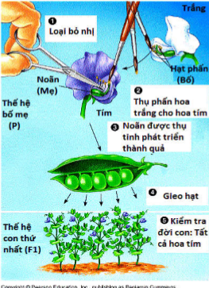
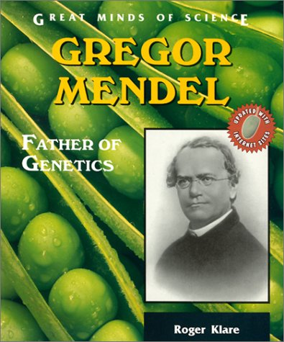
Bài 2. Lai một cặp tính trạng

Slide 2
Kiểm tra bài cũ

Slide 3
Những đặc điểm về hình thái, cấu tạo, sinh lý được gọi là gì?
A. Kiểu hình
B. Kiểu gen
C. Tính trạng
D. Kiểu hình và kiểu gen

Slide 4
I. Thí nghiệm của Men Đen

Slide 5
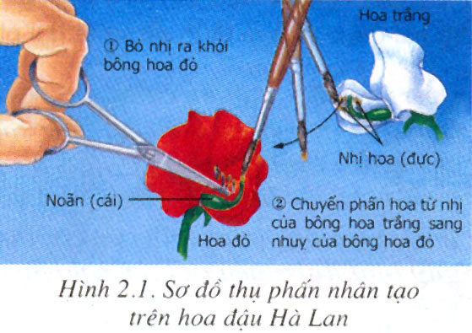
1.Nội dung thí nghiệm
Dựa vào sơ đồ H2.1, em hãy mô tả thí nghiệm về sự di truyền màu hoa - Men Đen đã tiến hành thí nghiệm như thế nào?

Slide 6
Nhận xét kết quả thí nghiệm

Slide 7
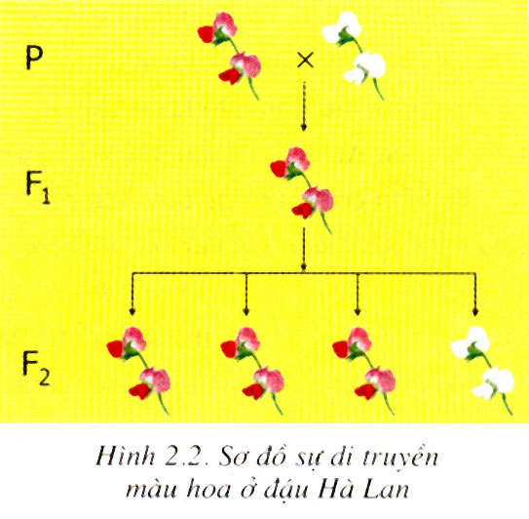
P (t/c) : ♀ Hoa đỏ x ♂ Hoa trắng
F1: 100% Hoa đỏ
F1 xF1: Hoa đỏ x Hoa đỏ
F2: 3 hoa đỏ: 1 Hoa trắng

Slide 8
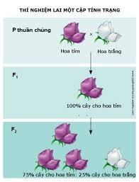
2. Một số khái niệm
- Kiểu hình: Là tổ hợp toàn bộ các tính trạng của cơ thể.
-Tính trạng trội: Là tính trạng được biểu hiện ngay ở F₁
-Tính trạng lặn: Là tính trạng đến F₂ mới biểu hiện.
Notes:
i

Slide 9
3. Nhận xét
Khi lai 2 bố mẹ khác nhau về một cặp tính trạng thuần chủng tương phản thì F1 đồng tính về tính trạng của bố hoặc mẹ còn F2 phân li tính trạng theo tỷ lệ trung bình 3 trội : 1 lặn.

Slide 10
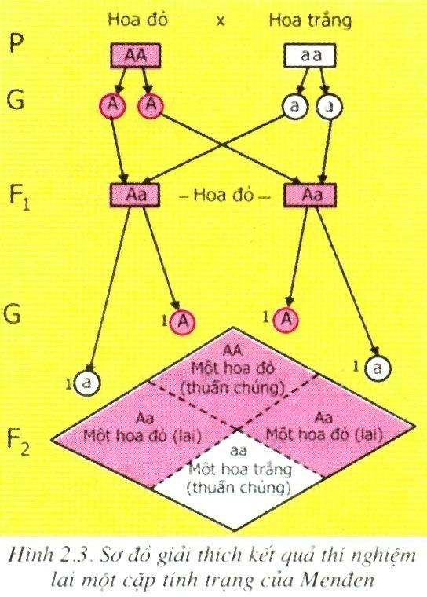
II. Men Đen giải thích kết quả thí nghiệm
Giải thích: Do sự phân ly của cặp nhân tố di truyền trong quá trình phát sinh giao tử và sự tổ hợp tự do của các giao tử trong quá trình thụ tinh.
p
F₁

Slide 11
Nội dung quy luật phân li:
Trong quá trình phát sinh giao tử mỗi nhân tố di truyền trong cặp nhân tố di truyền phân li về một giao tử và giữ nguyên bản chất như ở cơ thể thuần chủng của bố mẹ.

Slide 12
Bài tập vận dụng
Bài 1. Biết cây cao trội hoàn toàn so với cây thấp. Một cây có kiểu hình là cây cao, hãy viết kiểu gen có thể có. Biết tính trạng chiều cao cây do 1 cặp gen quy định.
Bài 2.Cho cây cà chua thuần chủng quả bầu dục lai với cây cà chua thuần chủng quả tròn thu được F1 toàn quả tròn. Tiếp tục cho các cây F1 giao phấn với nhau thu được các cây F2 sẽ thu được kết quả thế nào? Viết sơ đồ lai

Slide 13
Bài tập
Biết tóc quăn là trội hoàn toàn so với tóc thẳng, gen quy định hình dạng tóc nằm trên NST thường.
Người chồng tóc thẳng lấy người vợ tóc quăn sinh ra 1 con gái tóc thẳng, một con trai tóc quăn.
Cho biết kiểu gen của của 4 người nói trên.

